Slide 1
HIST 191 Selçuk Akşin Somel
Modernleşme: Üçüncü Dünya Güzergâhları

Slide 2
Mahatma Gandhi (1869-1948)

Slide 3
Ho Chi Minh (1890-1969)

Slide 4
Cezayir Ulusal Kurtuluş Mücadelesi (1954-1962)

Slide 5
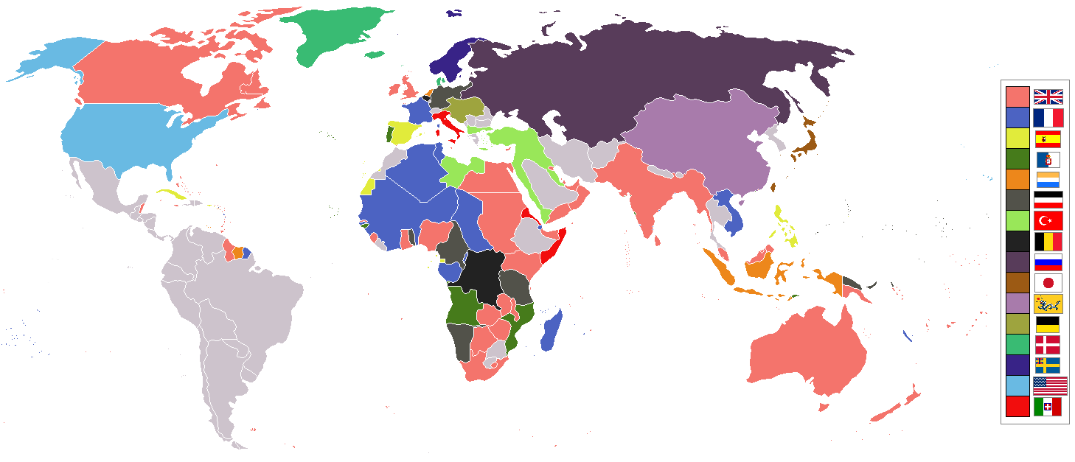
1908’de İmparatorluklar

Slide 6
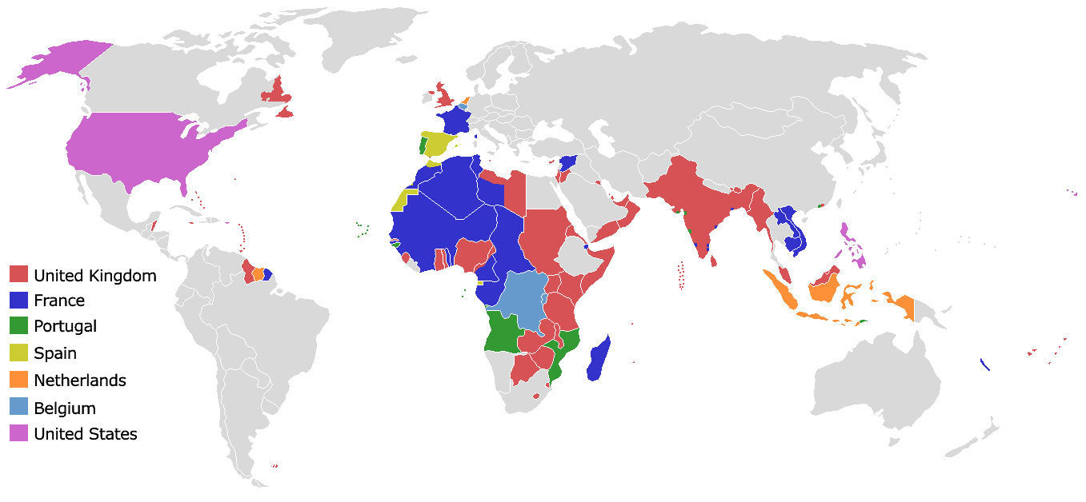
1945’de sömürgeler
1945’te Sömürge İmparatorlukları

Slide 7
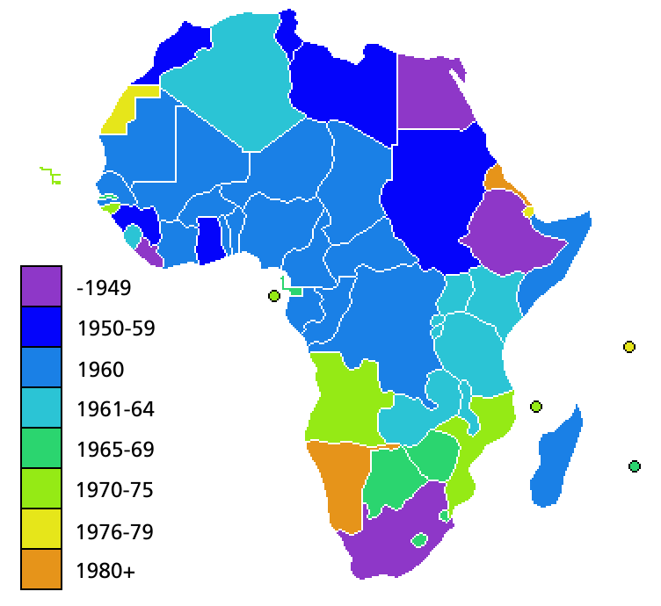
Afrika’nın bağımsızlaşması
Afrika Ülkelerinin Bağımsızlıklarını Kazanma Süreci

Slide 8
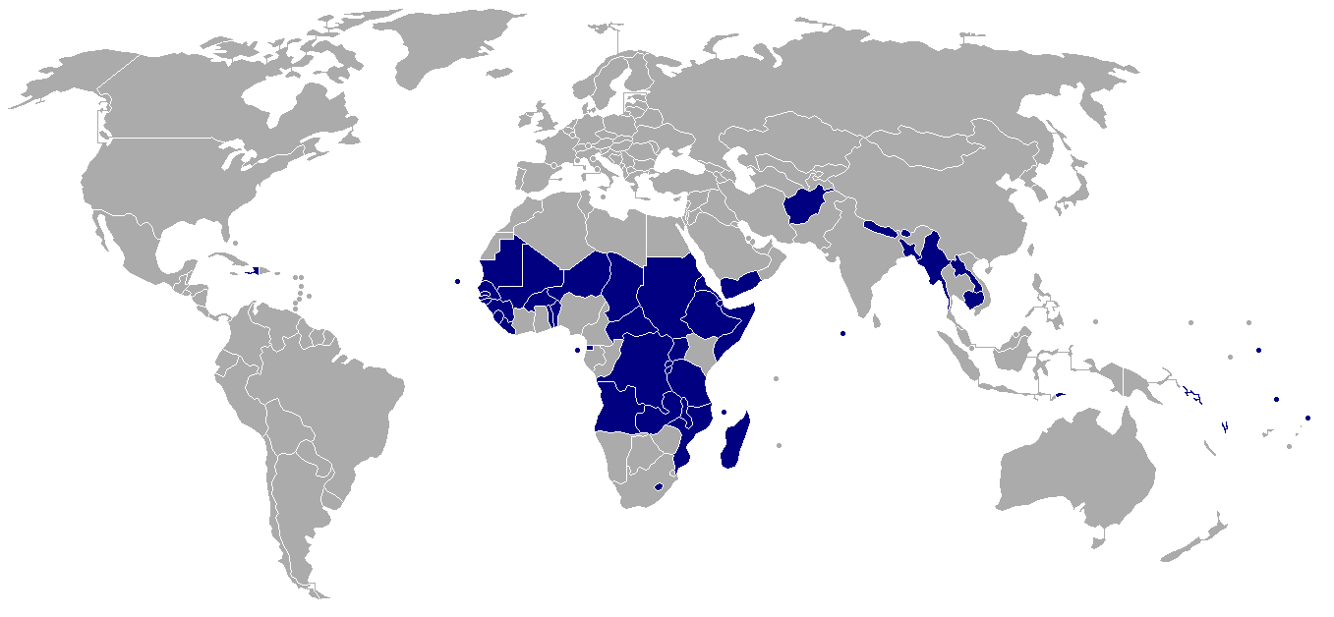
2006’da en az gelişmiş ülkeler
Birleşmiş Milletler’e Göre En Az Gelişmiş Ülkeler (2015)

Slide 9
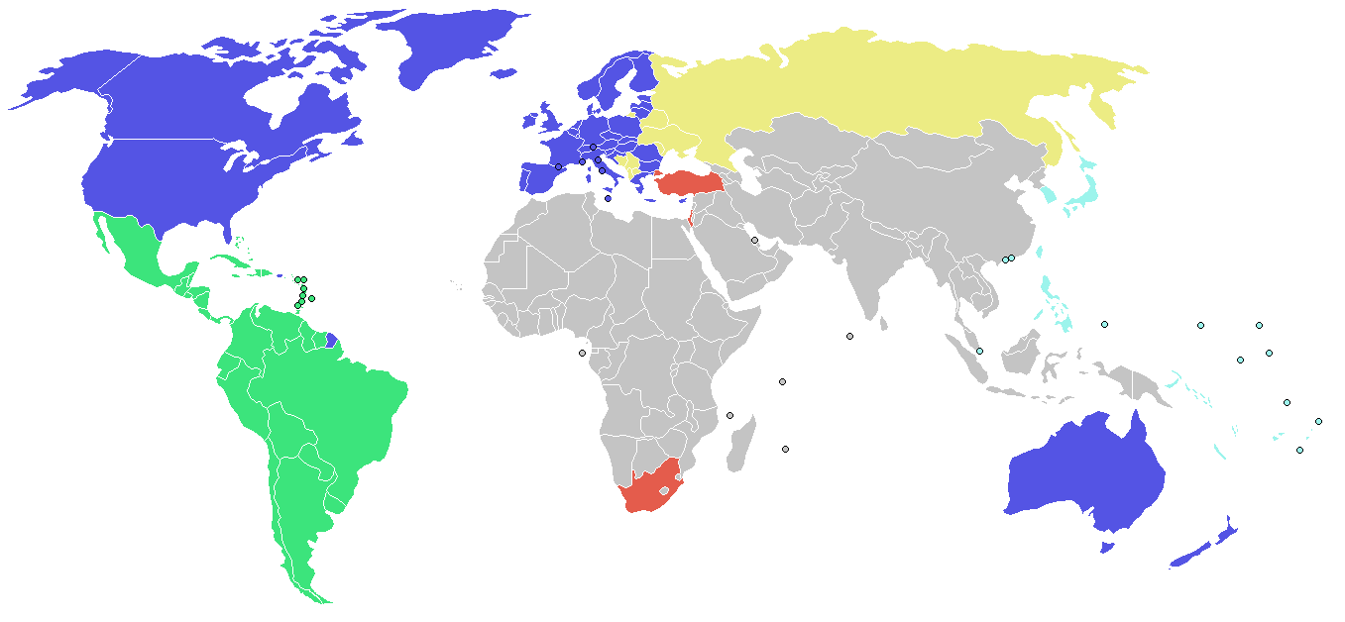
Batı Dünyasına Dahil Olan Ülkeler (2000)

Slide 10
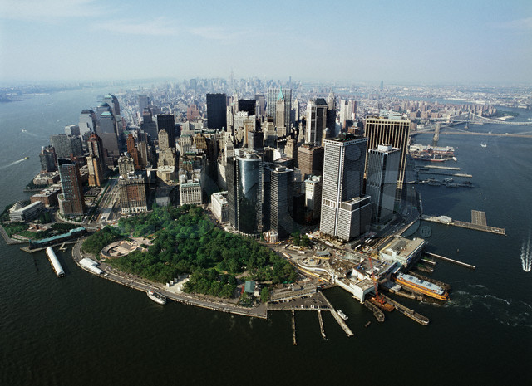
Batı Dünyası-ABD-Refah2
Dünya Sermaye Birikiminin Başkenti NewYork

Slide 11
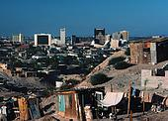
Batı Dünyası-ABD-Sefalet1

Slide 12
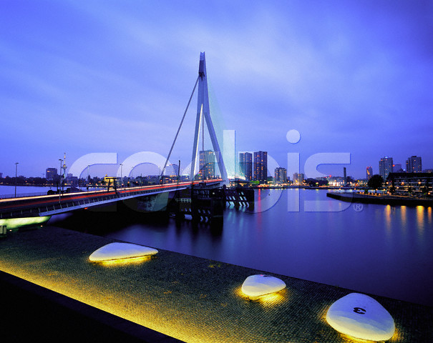
Batı Dünyası-Avrupa Refahı

Slide 13
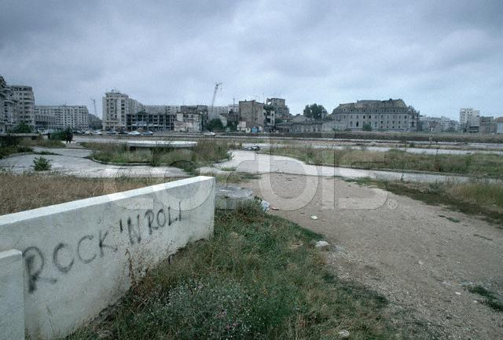
Batı Dünyası-Avrupa Sefaleti 1

Slide 14
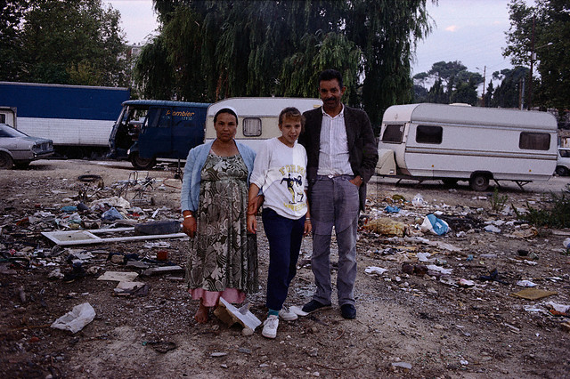
Batı Dünyası-Avrupa-Sefalet3
Batı Avrupa’da Göçmenlerin Sefaleti

Slide 15
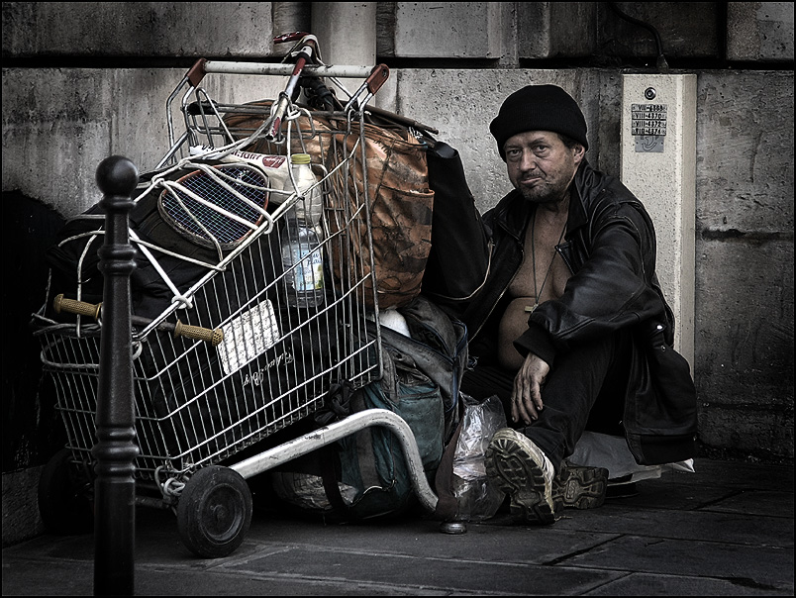
Batı Dünyası-Avrupa-Sefalet4
Londra’da Evsizler

Slide 16
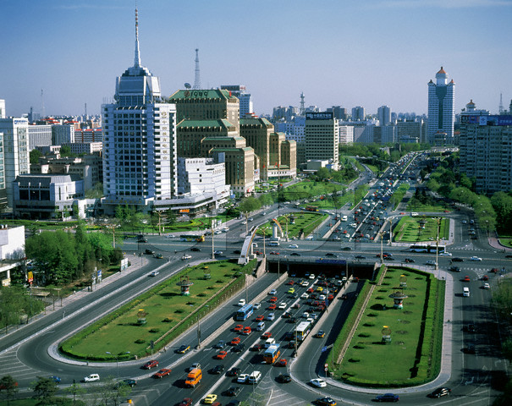
Üçüncü Dünya-Çin-Refah1
Dengesiz Kalkınma Örneği: Beijing Şehri’nin Finansal Bölgesi

Slide 17
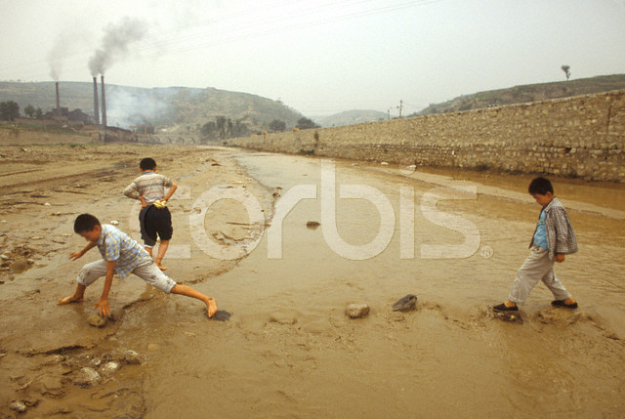
Üçüncü Dünya-Çin-Sefalet1
Dengesiz Kalkınma Örneği: Beijing Şehri’nin Dış Mahalleleri

Slide 18
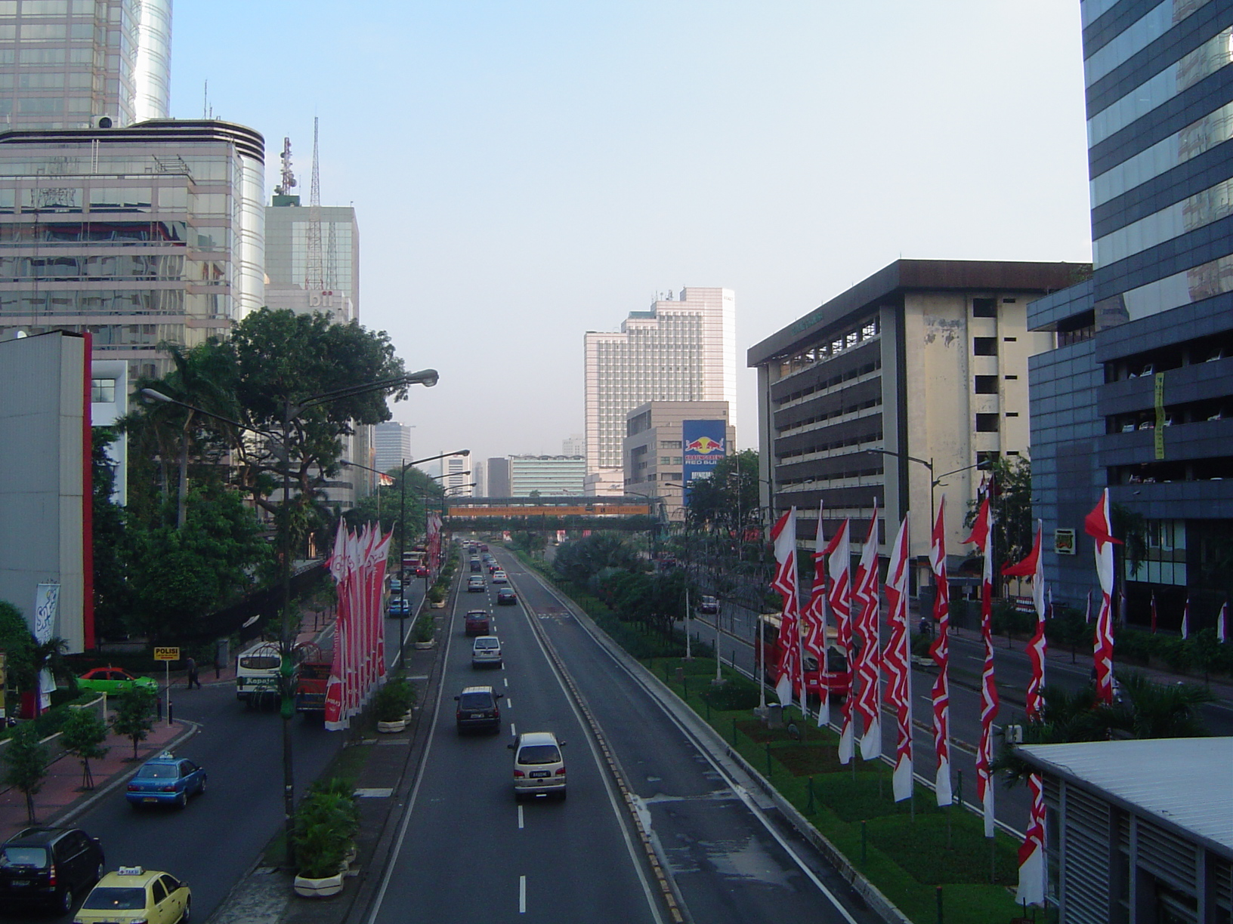
Üçüncü Dünya-Cakarta-Refah
Dengesiz Kalkınma Örneği: Cakarta Şehri’nin Finansal Bölgesi

Slide 19
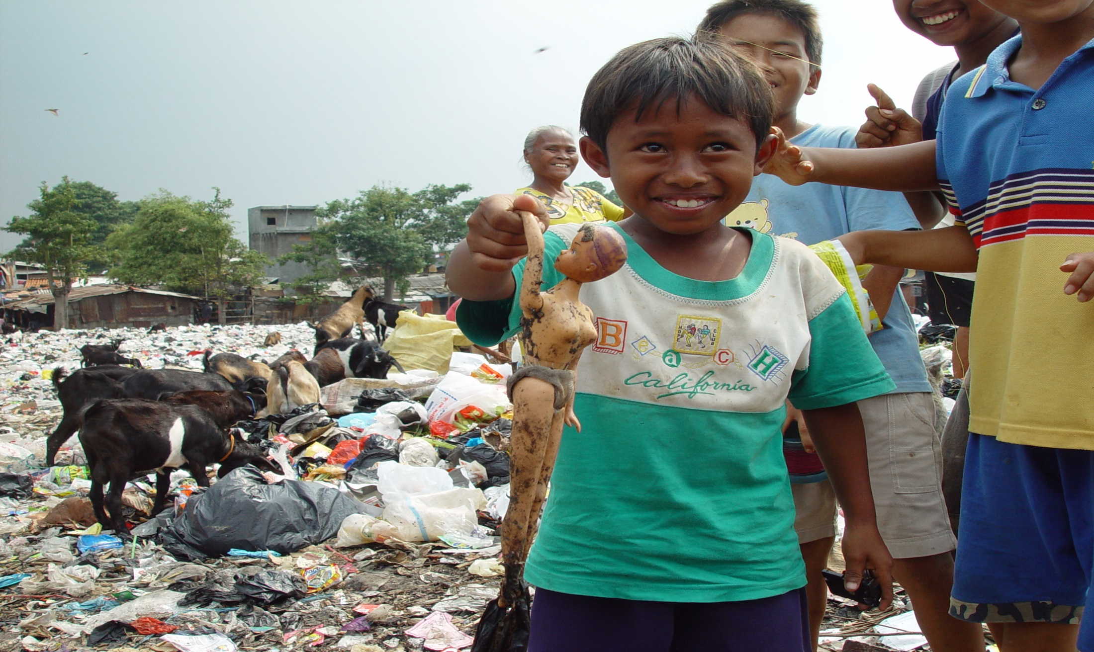
Üçüncü Dünya-Cakarta-Sefalet
Dengesiz Kalkınma Örneği: Cakarta Şehri’nin Kenar Mahalleleri

Slide 20
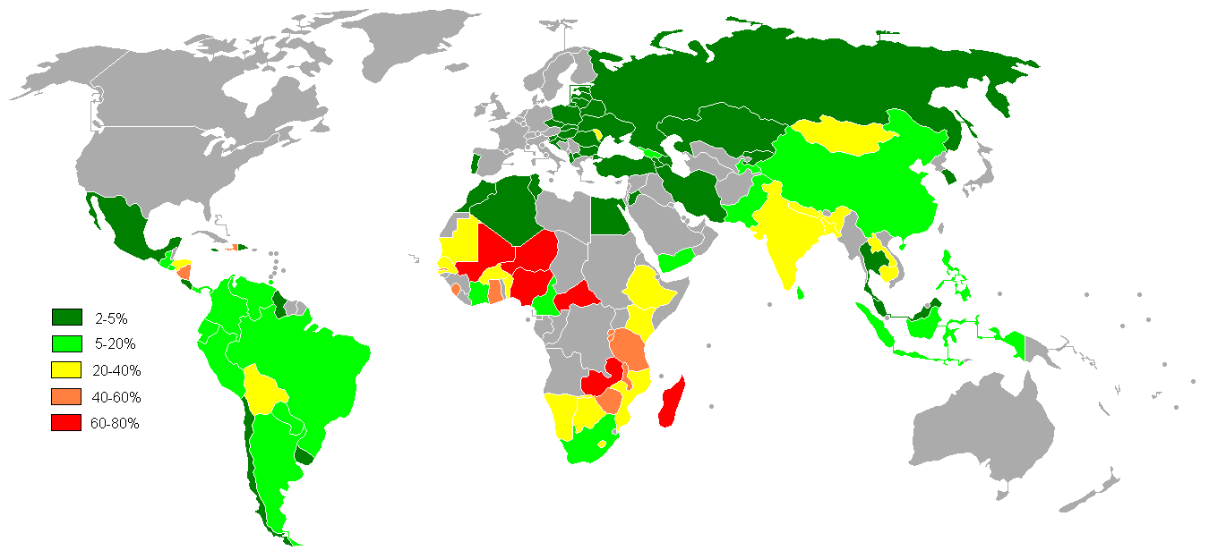
Dünya Fakirlik Düzeyi-Günde 1 dolar’dan Az Kazananların Genel Nüfusa Oranı

Slide 21
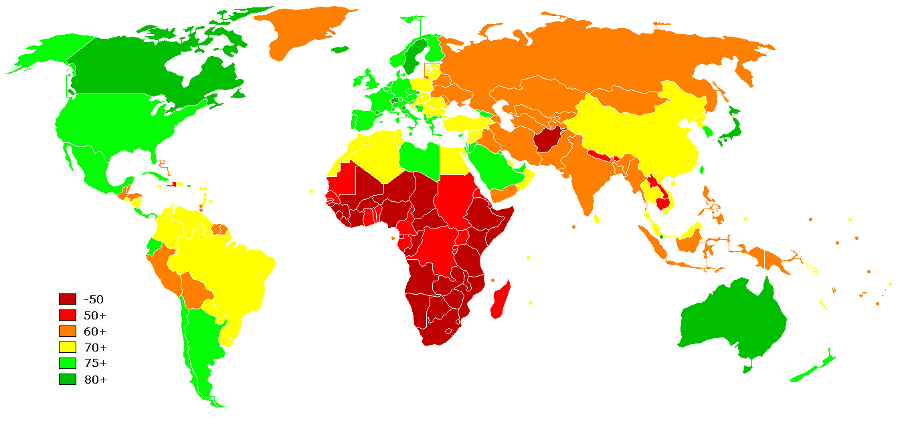
Dünya Ortalama Ömür Beklentisi (2010)

